Slide 1
Диверсифікація енергоносіїв в системі біогазової установки
Дипломний проект
Виконав ст.гр. ТЕ-14сп Матяш М.С.
Керівник д.т.н , проф. Ткаченко С.Й.

Slide 2
2
Мета роботи : розробка котельні на альтернативних видах палива.
Задачі :
Вибрати економічно та екологічно вигідні джерела енергії.
Визначити необхідний об`єм реактора біогазової установки на відходах цукрової промисловості.
Розробити теплову схему котельні та розрахувати її в опалювальному , міжопалювальному та середньоопалювальному режимах.
Підібрати основне та допоміжне обладнання.
Провести перевірні теплові розрахунки теплообмінних поверхонь.
Виконати автоматизацію теплової схеми котельні.

Slide 3
3
Джерела енргії
Вид палива | Природній газ | Деревна щепа | Біогаз | Вугілля | Мазут
Нижча теплота згорання | 34 МДж/м³ | 12,2 МДж/кг | 26,46 МДж/м³ | 30,5 МДж/кг | 39,9 МДж/кг
Ціна за паливо | 8,93 грн/м³ | 1 грн/кг | 4,5 грн/м³ | 3,6 грн/кг | 7,5 грн/кг
Річна витрата палива | 1692225,8 м³/рік | 4716039,34 кг/рік | 2174439,9 м³/рік | 1886415,7 кг/рік | 1441996,9 кг/рік
Витрати коштів на паливо за рік | 15111577 грн | 4716039,34 грн | 9784979,55 грн | 6791096,65 грн | 10814977,4 грн
Собівартість теплової енергії за 1 ГДж | 291,83 грн | 182,5 грн | 305,3 грн | 131,148 грн | 208,85 грн

Slide 4
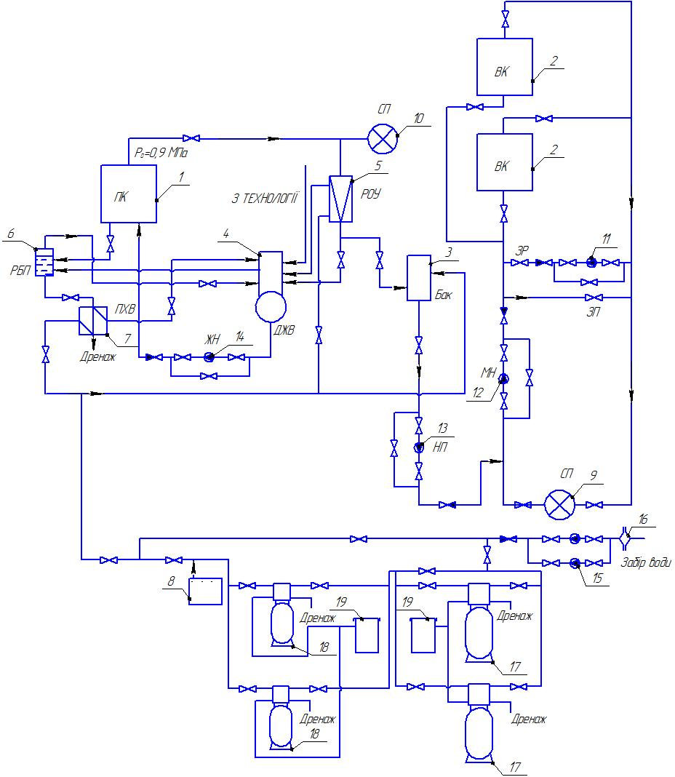
Розгорнута теплова схема котельні
4

Slide 5
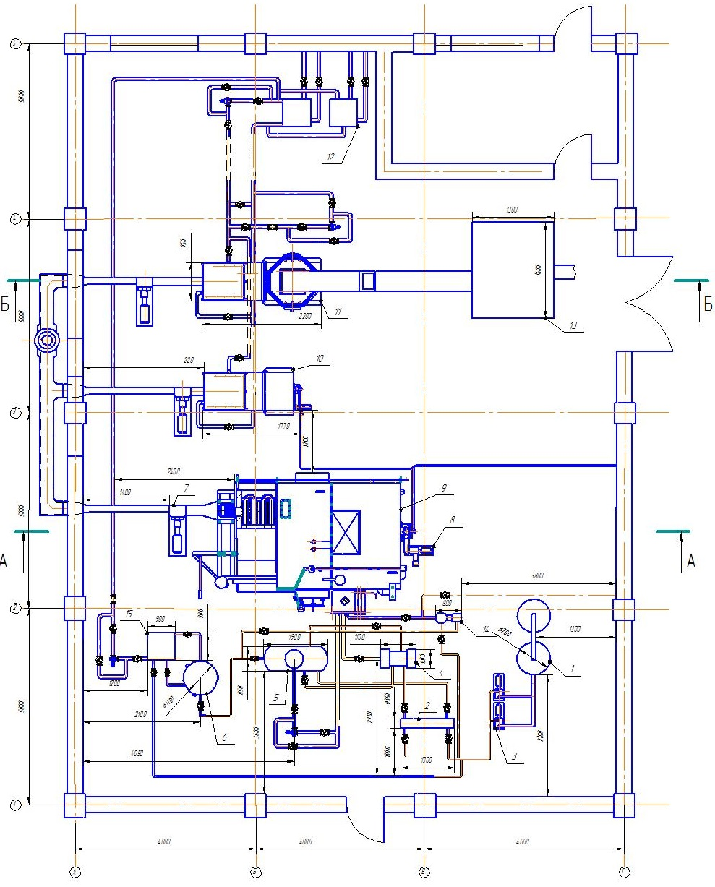
План котельні
5

Slide 6
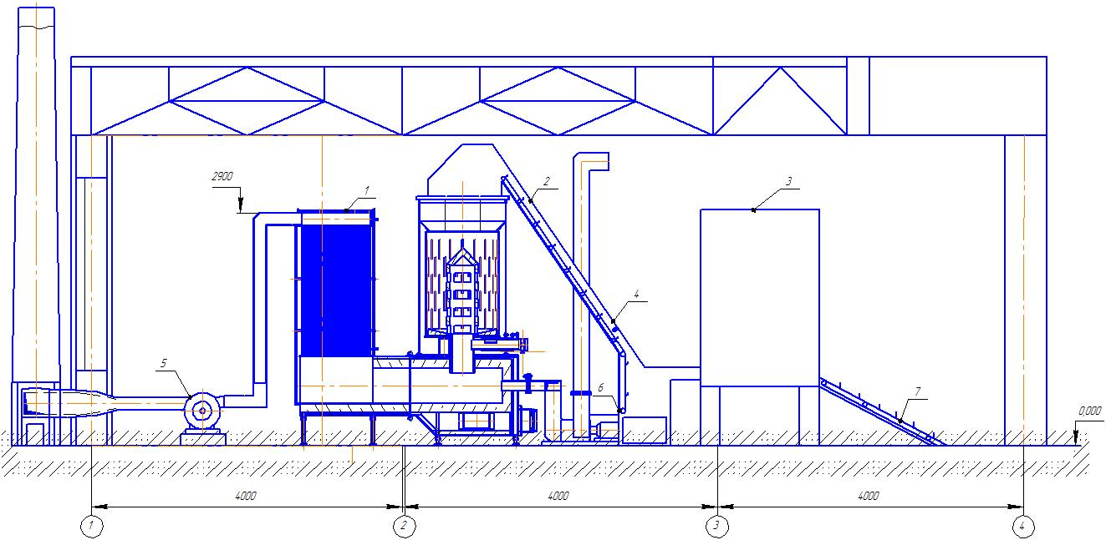
Розріз котельні Б-Б
6

Slide 7
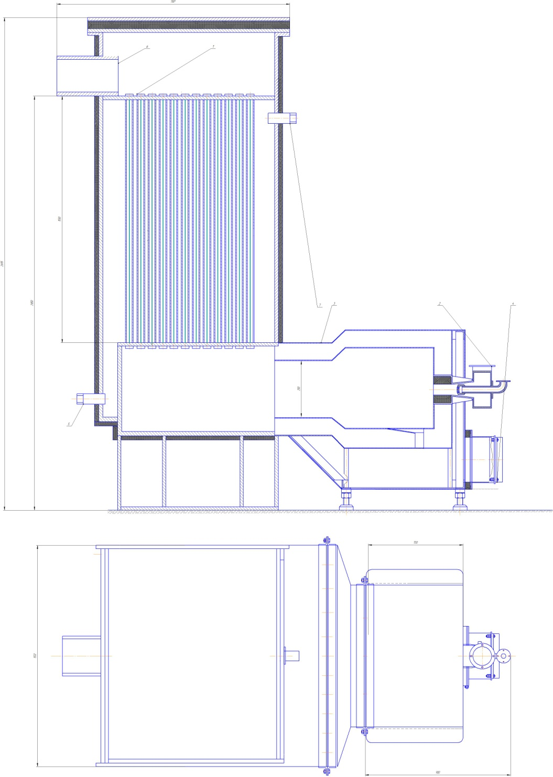
Теплогенератор на біогазі
7

Slide 8
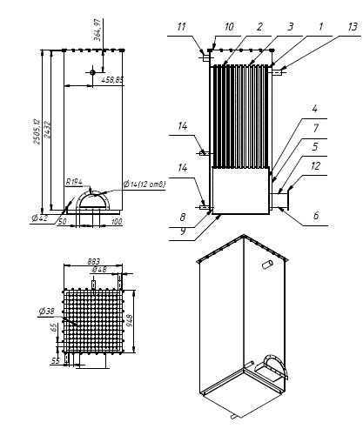
Жаротрубний пучок потужністю 500 кВт
8

Slide 9
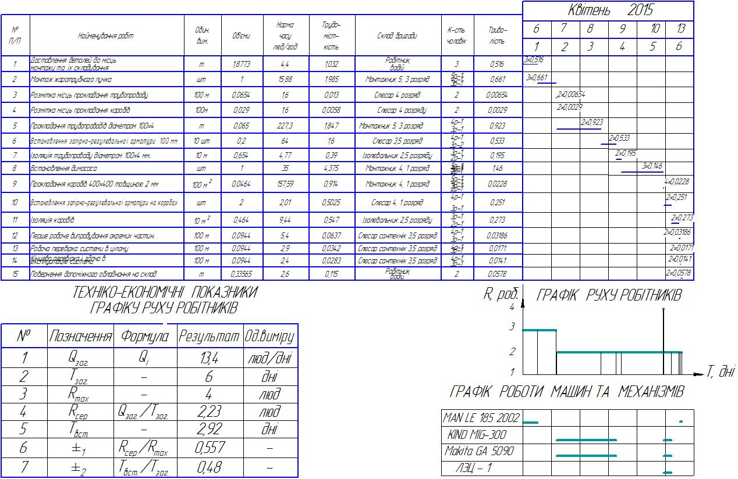
План монтажу жаротрубного пучка
9

Slide 10
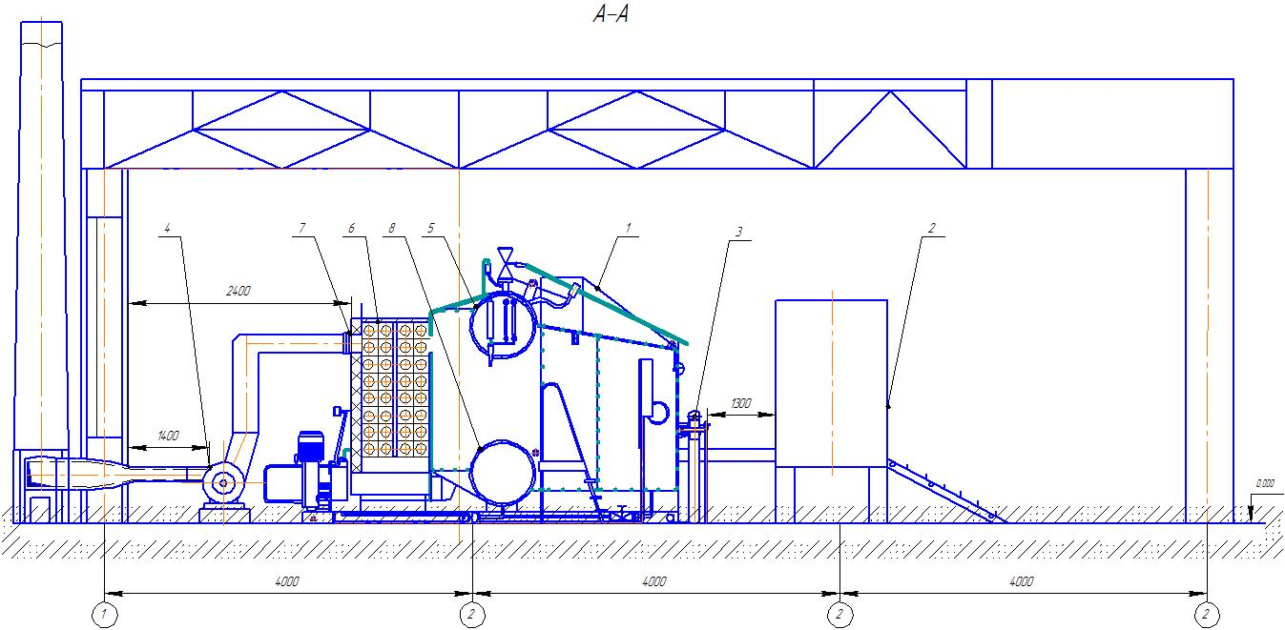
Розріз котельні А-А
10

Slide 11
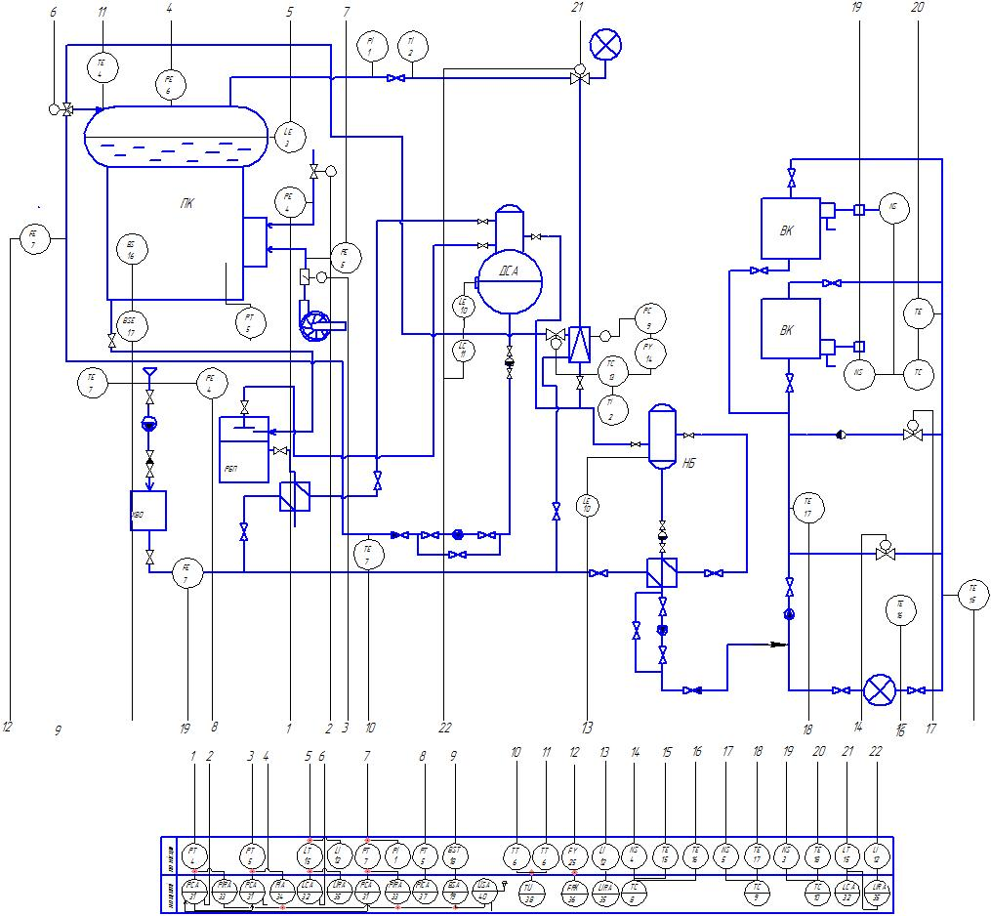
Схема автоматизації котельні
11

Slide 12
Висновки
12
Для спалювання у котельні економічно вигідно використовувати деревну щепу собівартість теплової енергії при її використанні становить 182,5 грн/ГДж, і екологічно доцільно біогаз з відходів цукрової промисловості з собівартістю тепла 305,3 грн/ГДж .
Розраховано необхідний об`єм реактора біогазової установки на відходах буряка, що дорівнює 4020 м³.
Теплову схему котельні розраховано для опалювального, середньоопалювального та міжопалювального режимів, витрати палива складають відповідно :
- 0,046 м³ /с біогазу, 0,035 кг/с щепи;
- 0,041 м³ /с біогазу, 0,0262 кг/с щепи;
- 0,046 м³ /с біогазу.
4. Підібране основне обладнання ціна якого становить 73,9 млн.грн. Термін окупності даного обладнання за умов відпускної ціни за 1 ГДж теплоти-500 грн складає, 6,86 років.
5. За рік заміщається 1,523 млн.н м³ природного газу деревинними відходами і біогазом.

